Slide 1
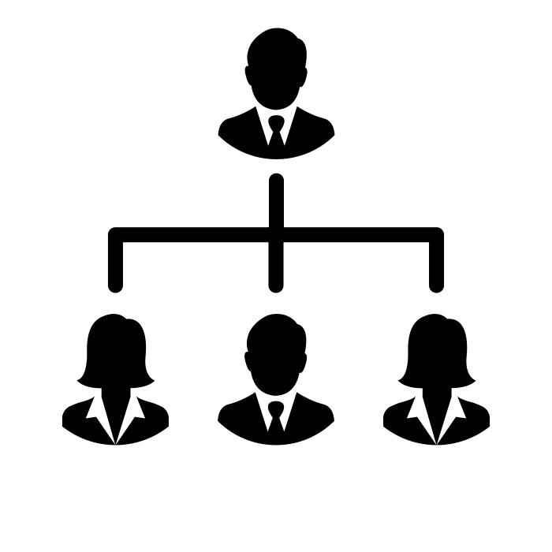
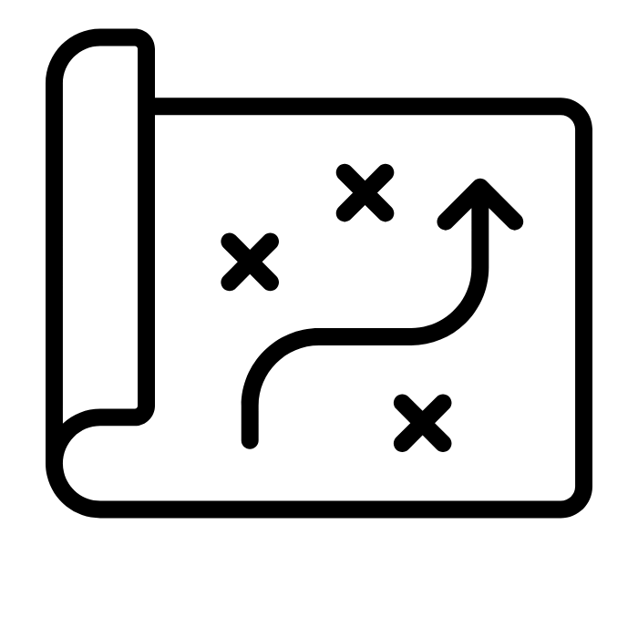



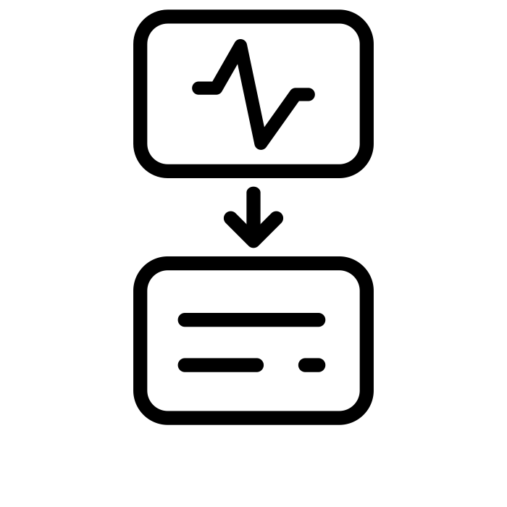







Direktionen
Strategi
Morgenmøde
Data-oprensning
Tekst-data
Tale til Tekst
MyGoodTape.com
NLP
Python
Organisations-udvikling
12 interviews
Mellemledere
Visualisering
Gephi
Medarbejdere
Spørgeskema-undersøgelse

